Slide 1
Удивительный подводный мир
"
начать игру

Slide 2


Содержание
Вернуться на главную
Загадки о рыбах
Кто лишний?
Помоги найти
Выбери ответ
Список источников

Slide 3
Вернуться на главную
Содержание
Привет, дружок!
Я – морской конёк, поиграй со мной, пожалуйста… Отгадай загадки про моих друзей, мышкой выбери правильный ответ.
Жми на стрелочку, чтобы перейти к моим загадкам

Slide 4



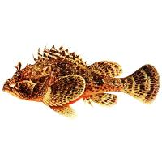



Вернуться на главную
Содержание
Зубы в пасти в три ряда.
Это целая беда.
Этот хищник знаменит,
Тем, что он - морской бандит.
акула

Slide 5
Вернуться на главную
Содержание
Вновь, играя и шаля
Перед носом корабля,
Над водой мелькают спины,
Мчатся шустрые…
дельфины

Slide 6
Вернуться на главную
Содержание
Что за дивная лошадка?
Очень странные повадки:
Конь не сеет и не пашет,
Под водой с рыбёшкой пляшет.
морской конёк

Slide 7
Вернуться на главную
Содержание
Он в самом омуте живет,
Хозяин глубины.
Имеет он огромный рот
И длинные усы.
сом

Slide 8
Вернуться на главную
Содержание
Он драчун и забияка,
Никогда не знает страха:
На спине – иголки,
А иголки – колки.
ёрш

Slide 9
Содержание
Вернуться на главную
Выбери из четырёх рыбок одну лишнюю

Slide 10
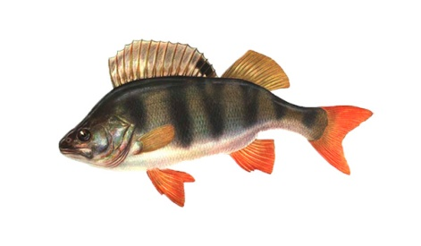
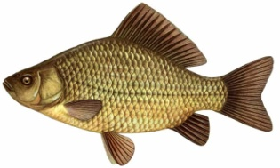
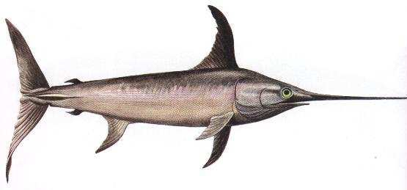
Вернуться на главную
Содержание
Речная рыба
Кто лишний?
окунь
сом
карась
рыба - меч

Slide 11
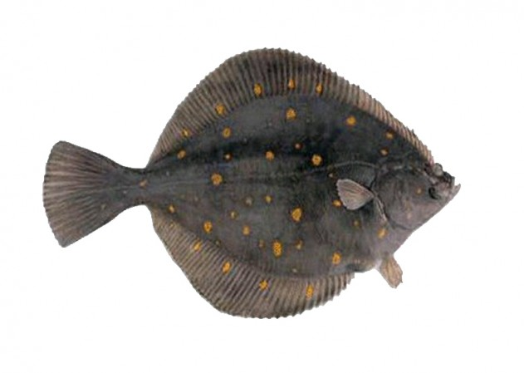
Вернуться на главную
Содержание
Морская рыба
Кто лишний?
морской конёк
камбала
карась
рыба - меч

Slide 12
Содержание
Вернуться на главную
В аквариуме спрятались морские жители, помоги найти их

Slide 13
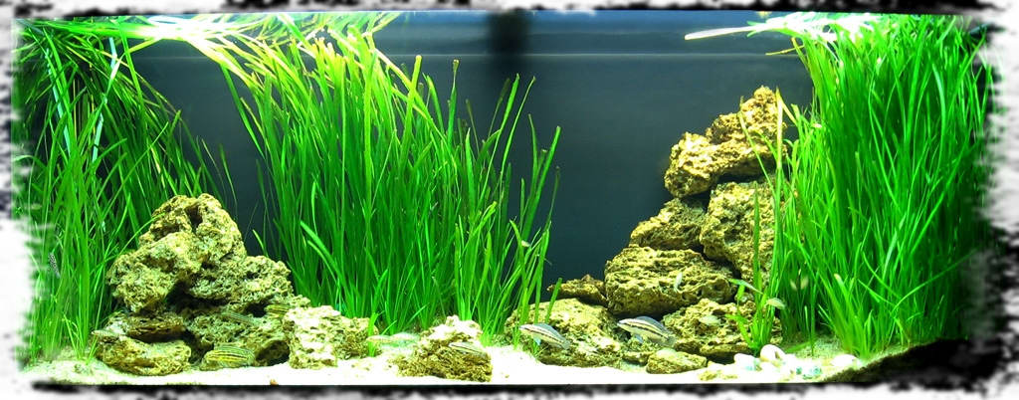
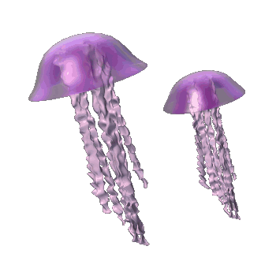

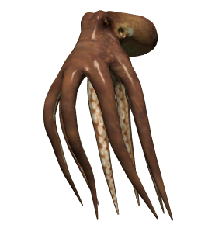
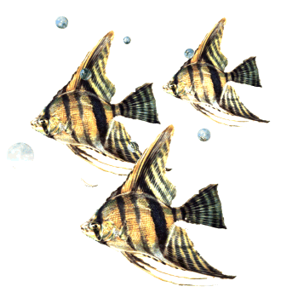


Вернуться на главную
Содержание
Аквариумные рыбки
Кто лишний?
Гуппи
Молодец!
Молодец!
Скалярий
Золотая рыбка
Молодец!

Slide 14
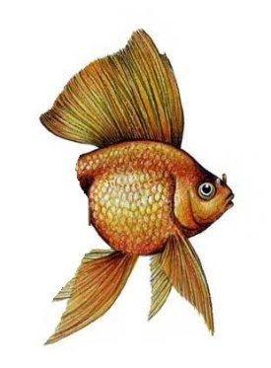

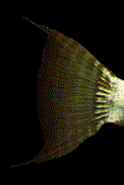
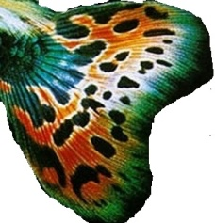


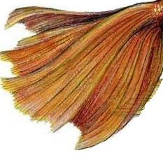
Вернуться на главную
Содержание
Аквариумная рыбка вуалехвост
Помоги рыбке найти её хвостовой плавник

Slide 15
Вернуться на главную
Содержание
Выбери правильный ответ
Морской - конёк
дышит
скачет
приносит потомство
летает
питается
плавает

Slide 16
Вернуться на главную
Содержание
Спасибо,
до свидания!
Конец игры

Slide 17





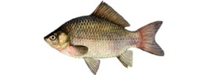
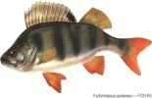

В презентации использованы:
Картинки | Ссылки
 | http://deti-online.com/images/zagadki-pro-akul.png
 | http://deti-online.com/images/zagadki-pro-delfinov.jpg
 | http://deti-online.com/images/zagadki-pro-soma.png
 | http://deti-online.com/images/zagadki-pro-ersha.jpg
 | https://im2-tub-ru.yandex.net/i?id=192fc986f8fbb707a31f6f3837b2e15a&n=21
 | http://housecomputer.ru/rest/fishing/fish/catalog/606-304b.jpg
 | http://78.img.avito.st/640x480/1102409878.jpg
 | http://www.meinfish.ru/images/riba-mech2.jpg
http://deti-online.com/images/zagadki-pro-akul.png
http://deti-online.com/images/zagadki-pro-akul.png
http://deti-online.com/images/zagadki-pro-delfinov.jpg

Slide 18




Картинки | Ссылки
 | http://www.ict.mic.ul.ie/graddip/2008_sites/bridget_osullivan/goldy304.gif
 | http://destroy-web.narod.ru/olderfiles/1/110.gif
 | http://www.liveinternet.ru/images/attach/726/726072_hhg.gif
 | http://im.ribca.net/anim/animals/ocean/17.gif
 | http://deti-online.com/images/zagadki-pro-morskogo-konka.jpg
 | http://fanfishka.ru/POLEZNIE/Chixlidnik/Oformlenie/of11.jpg
 | http://shorewoodestates.com/crab1.gif

Slide 19
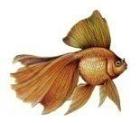
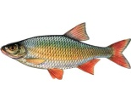

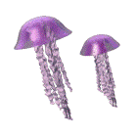
Картинки | Ссылки
 | http://i.enc-dic.com/dic/colier/images/ph04441.jpg
 | http://www.pescuitul.eu/wp-content/uploads/2013/10/rosioara.jpg
 | http://miranimacii.ru/photo/dlja_prezentacij/morskoj_konek/23-0-2434
 | http://img-fotki.yandex.ru/get/6308/136487634.478/0_8e007_9f618877_orig.png
 | http://postcard-greetings.ru/cards_alb/492576/7110/img/img_60d209f2322939c3f0a402aa1d60141d.gif
конец

